Slide 1
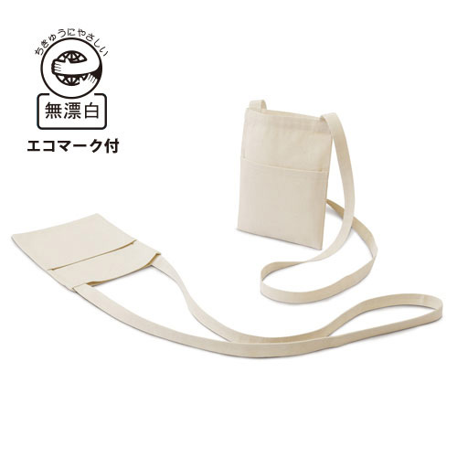
【提案書】
ライトキャンバスサコッシュ
特徴
肩からかけられる、ポケット付きで小さめのライトキャンバスサコッシュ。アパレルやカフェなどの販促・ノベルティの他に、オリジナルプリントを施して、エコな物販品として活用できます。
納期
納期スペース
仕様
素材：無漂白コットン100%(エコマーク付)
サイズ：約縦22×横16cm / ポケット:約縦14×横16cm(片面のみ)
容量：1.5L
重量：約43g
備考：厚さ：約7オンス
お見積
お見積りスペース

